Slide 1
Climat Scolaire – Respecter Autrui
Les parents respectent les enseignants
Connaître et exploiter les dispositifs de protection des agents

Slide 2
L’utilisation du RSST Le recadrage de parents par l’IEN L’application « Faits établissement » Le dépôt de plainte et la protection fonctionnelle des personnels
Les parents respectent les enseignants
Connaître et exploiter les dispositifs de protection des agents

Slide 3
https://www.education.gouv.fr/protection-des-personnels-une-priorite-pour-l-education-nationale-5342

Slide 4
L’utilisation du RSST
Le registre de santé et de sécurité au travail est un outil permettant de conserver une trace des événements survenant au sein de l’école mettant en jeu la santé et / ou la sécurité des usagers (et notamment des enseignants).
En rédigeant une Fiche RSST et en l’adressant à l’IEN, l’équipe enseignante recevra en retour une liste de propositions à mettre en œuvre ainsi que les aides à disposition.

Slide 5
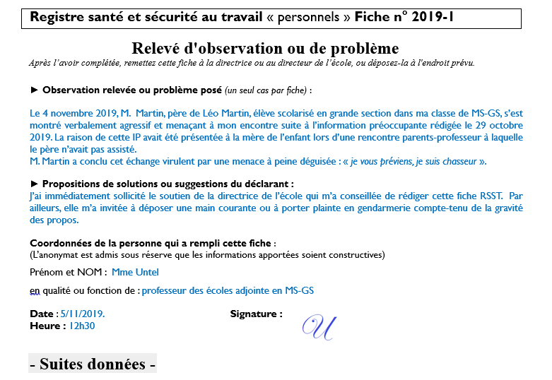
Un exemple de fiche RSST Partie réservée à l’usager déclarant

Slide 6
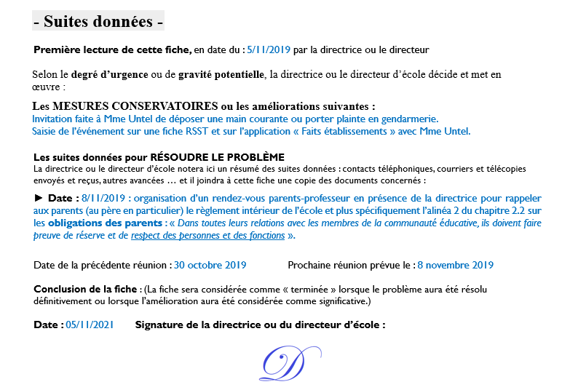
Un exemple de fiche RSST Partie réservée au directeur

Slide 7
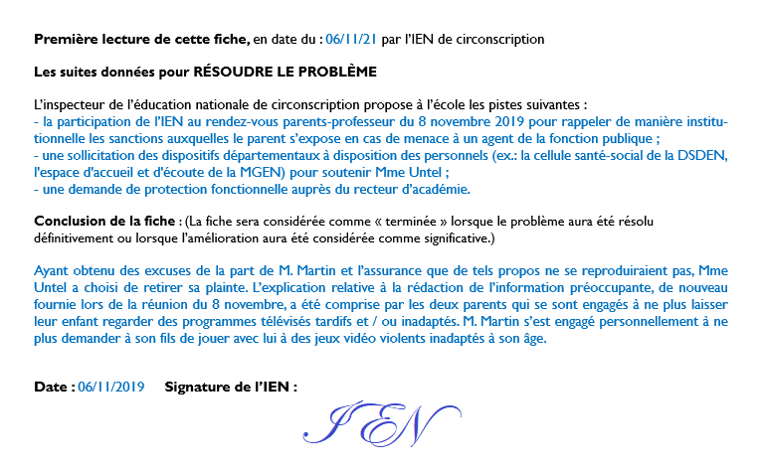
Un exemple de fiche RSST Partie réservée à l’IEN

Slide 8
Recadrage de parents par l’IEN
Le recadrage de parents par l’IEN peut s’effectuer dans différents contextes.
Soit l’IEN assiste en direct au conflit (par exemple dans le cadre d’un réunion d’équipe éducative sensible) soit il peut intervenir suite à un différend entre l’école et une famille pour rappeler à ces derniers ce à quoi ils s’exposent. Les équipes enseignantes ne doivent pas hésiter à solliciter l’appui de leur IEN dans ces situations.

Slide 9
Les propos que vous avez tenus sur les réseaux sociaux à l’égard de l’enseignante de votre fils sont tout à fait inacceptables. Sachez qu’ils peuvent être considérés comme diffamatoires et qu’ils pourraient donner lieu à un dépôt de plainte de la part de Madame Untel. Pour votre information, l’outrage à un agent chargé d’une mission de service public* est une infraction punie par la loi pouvant donner lieu à une amende de 7500 € et à 6 mois d’emprisonnement. Vous avez de la chance puisque Mme Untel, ici présente, est disposée à accepter vos excuses mais se réserve le droit de porter plainte en cas de refus d’excuse ou de récidive de votre part.
* Voir par exemple : https://www.service-public.fr/particuliers/vosdroits/F33322

Slide 10
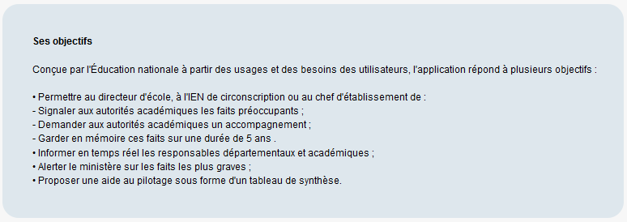
« Faits établissement »
L’application « faits établissement » est accessible depuis l’entrée « enquête et pilotage » de la plateforme ARENA. Elle a été conçue pour permettre aux enseignants de signaler tout fait préoccupant, de toute nature (ex.: violence verbale ou physique).

Slide 11
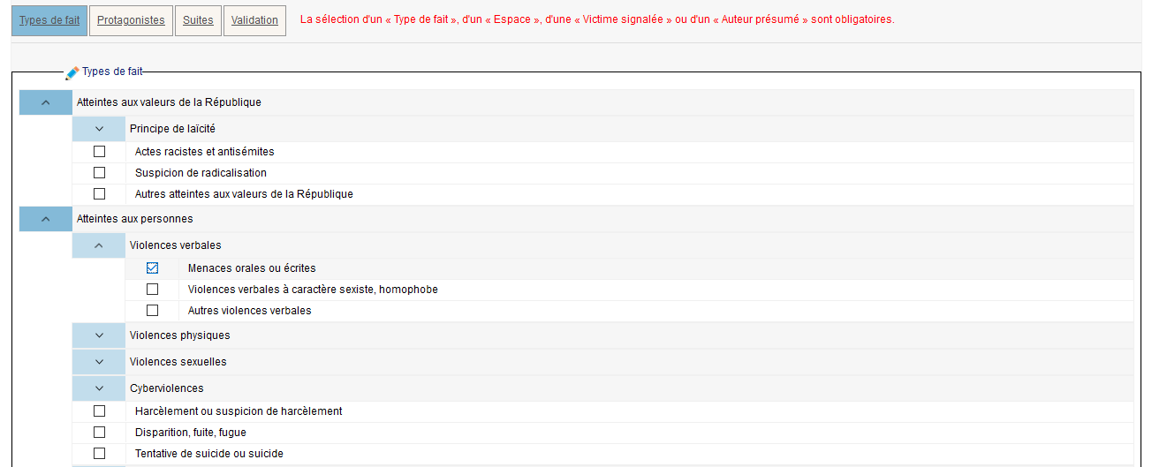
La saisie du « type de fait »

Slide 12
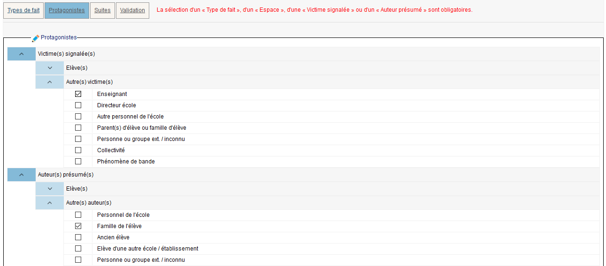
La saisie des « protagonistes »

Slide 13
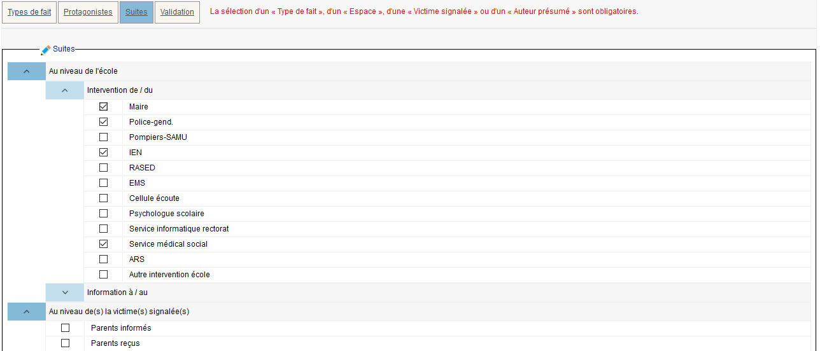
La saisie des « suites » données

Slide 14
Le dépôt de plainte et la protection fonctionnelle des personnels
Le dépôt de plainte :
Du professeur contre des parents ;
De parents à l’encontre du professeur.
La protection fonctionnelle des personnels

Slide 15
Le dépôt de plainte du professeur contre des parents
Un professeur peut porter plainte contre des parents d’élèves suite à :
Des violences verbales
Des violences physiques
Voir notamment : https://www.autonome-solidarite.fr/articles/violences-a-lecole-quelles-procedures/

Slide 16
Violences verbales
Les violences verbales peuvent prendre différentes formes : injures, propos diffamatoires, outrage, propos discriminatoires, menaces, harcèlement…
L'agent public visé par un outrage peut déposer une plainte simple ou une plainte avec constitution de partie civile comme n'importe quelle victime. Il peut aussi saisir le tribunal via une citation directe et demander que l'auteur de l'outrage soit condamné à lui verser des dommages-intérêts. Le procureur peut aussi décider de lui-même de poursuivre l'auteur de l'outrage.
Ces infractions, définies et sanctionnées par le code pénal relèvent du domaine contraventionnel ou délictuel, si leur auteur les a prononcées ou écrites en privé ou en public ou s’il y a une circonstance aggravante reposant par exemple sur des motifs racistes, sexistes ou homophobes.
La diffamation est définie dans la loi du 29 juillet 1881 : « Toute allégation ou imputation d’un fait qui porte atteinte à l’honneur ou à la considération de la personne ou du corps auquel le fait est imputé, est une diffamation ».
La diffamation est publique lorsqu’elle peut être entendue ou lue par un public étranger à la fois à la personne qui diffame et à la victime. Par exemple, le fait de proférer des propos diffamatoires dans l’enceinte de l’école devant plusieurs personnes constitue un délit de diffamation publique. A l’inverse, diffamer une personne par SMS constitue une diffamation privée.
La diffamation publique est punissable par une amende de 12 000 euros. En ce qui concerne la diffamation non publique, la sanction est une contravention de 38 euros. Il y a des circonstances aggravantes, en effet lorsque la diffamation est publique et qu’elle a des motifs racistes, sexistes ou homophobes, la sanction encourue est d’un an de prison et de 45 000 euros d’amende.
Lorsque le dialogue ne semble plus possible avec un tiers, il évolue trop souvent vers ces formes de violences verbales. Il n’est pas rare, sans rechercher systématiquement les poursuites contre le tiers, que les équipes de L’Autonome de Solidarité Laïque, par la voix et l’écrit de l’avocat-conseil départemental, rappellent à celle ou à celui qui a proféré insultes ou propos diffamatoires, que la Loi s’impose à eux et que si l’irritation peut exister, elle se corrigera par le dialogue et non par la violence. La lettre dite « comminatoire » vise à ramener chacun à la juste raison, sans suite dommageable mais avec le souci de rappeler à chacun à ses obligations et à son devoir de respect.
Parfois pourtant, la violence est telle que la Loi doit parler.

Slide 17
Violences physiques
Portant atteinte à la dignité et à l’intégrité de la victime, les actes de violences physiques sont souvent fortement médiatisés.
Les actes de violence physique constituent des infractions punies par la loi (contravention, délit ou crime). Les sanctions pénales dépendent de la gravité des blessures infligées à la victime. Selon l’article 222-11 du code pénal, « les violences ayant entraîné une incapacité totale de travail pendant plus de huit jours sont punies de trois ans d’emprisonnement et de 45 000 euros d’amende ».
Le code pénal prévoit une circonstance aggravante si ces violences sont exercées contre un enseignant ou tout membre des personnels travaillant dans les établissements d’enseignement scolaire. Dans ce cas, la peine encourue est de cinq ans d’emprisonnement et de 75 000 euros d’amende. Pour les violences ayant entraîné une incapacité de travail inférieure ou égale à huit jours ou n’ayant entraîné aucune incapacité de travail, l’article 222-13 du code pénal prévoit que si celles-ci sont commises sur un enseignant ou tout membre des personnels d’établissement scolaire, la sanction est de trois ans d’emprisonnement et de 45 000 euros d’amende.
Quelles procédures ?
Victime de violences à l’école, les personnels de l’éducation nationale ont différents moyens de signaler ces faits à la justice. Le premier objectif est la sanction pénale de l’auteur de l’infraction, mais la victime peut aussi demander au juge pénal la réparation du préjudice que l’infraction lui a causé.
Différentes actions peuvent être envisagées par la victime :
Soit une plainte simple, qui peut être déposée auprès du commissariat de police, la gendarmerie ou le procureur de la République. La plainte permet de demander des sanctions pénales (prison, amende…) contre l’auteur des faits. Mais elle ne permet pas d’obtenir la condamnation de l’auteur à réparer le préjudice subi par la victime (dommages et intérêts pour préjudice subi en raison des violences). Pour que l’auteur soit condamné à indemniser la victime, il faut qu’en plus de la plainte la victime se constitue partie civile. Il appartient ensuite au procureur d’engager les poursuites ou de classer sans suite le dossier. A noter, depuis la nouvelle loi de programmation 2018-2022, il est possible de porter plainte en ligne et de se constituer partie civile par voie dématérialisée.
Soit une plainte avec constitution de partie civile, qui permet à la victime de demander la condamnation de l’auteur et la réparation de son préjudice. C’est une procédure qui entraîne automatiquement la saisine d’un juge d’instruction et l’ouverture d’une enquête mais qui est soumise à certaines conditions : avoir personnellement subi un préjudice, avoir déjà porté plainte sans succès. Par ailleurs, une consignation pourra être demandé au plaignant par le juge d’instruction. Si le juge d’instruction ouvre une information judiciaire, l’enquête commence.
Soit la citation directe, qui permet à la victime de saisir directement la juridiction compétente. Cette procédure ne peut être utilisée que pour certaines infractions : les contraventions (violences légères) et les délits (violences graves…). La victime doit avoir réuni elle-même les éléments de preuves car il n’y a pas d’enquête complémentaire. Elle doit apporter les éléments démontrant la culpabilité de l’auteur et des documents justifiant des préjudices subis. Une consignation sera fixée avant toute audience sur le fond.

Slide 18
Le dépôt de plainte de parents à l’encontre d’un personnel
Voir : https://www.education.gouv.fr/protection-des-personnels-une-priorite-pour-l-education-nationale-5342

Slide 19
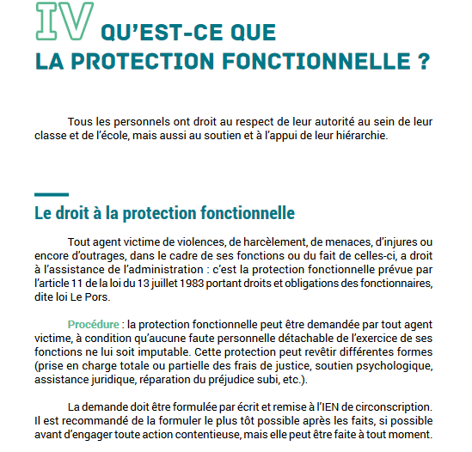
La protection fonctionnelle des personnels
En page 8 de ce guide

